Slide 1
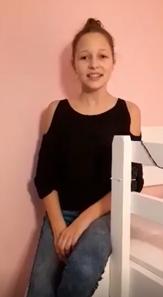
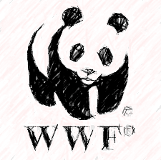
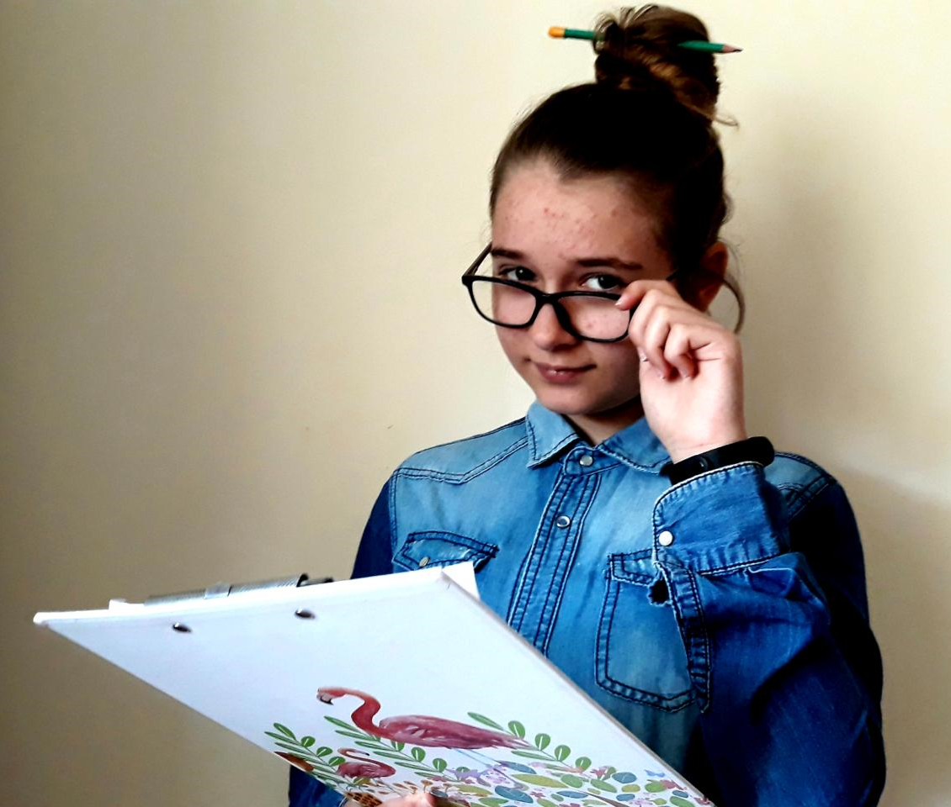
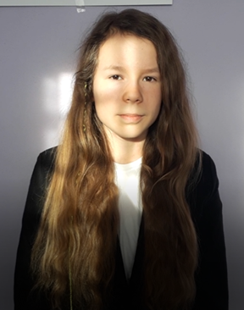
Dzień ziemi
Zainspirowani uczniowie klasy VI a
22 kwietnia

Slide 2
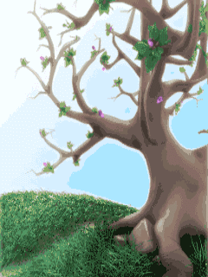
Nasza drużyna

Slide 3
W tej prezentacji powiemy Ci jak być prawdziwym przyjacielem dla Ziemi.
Jeśli masz ochotę przekonać się jak to zrobić – kliknij na serduszko „Ruszam z Wami!”.
Ruszam z Wami!

Slide 4
Zaczynamy naszą podróż. Zobacz - to piękna Ziemia i jej wspaniali mieszkańcy.

Slide 5
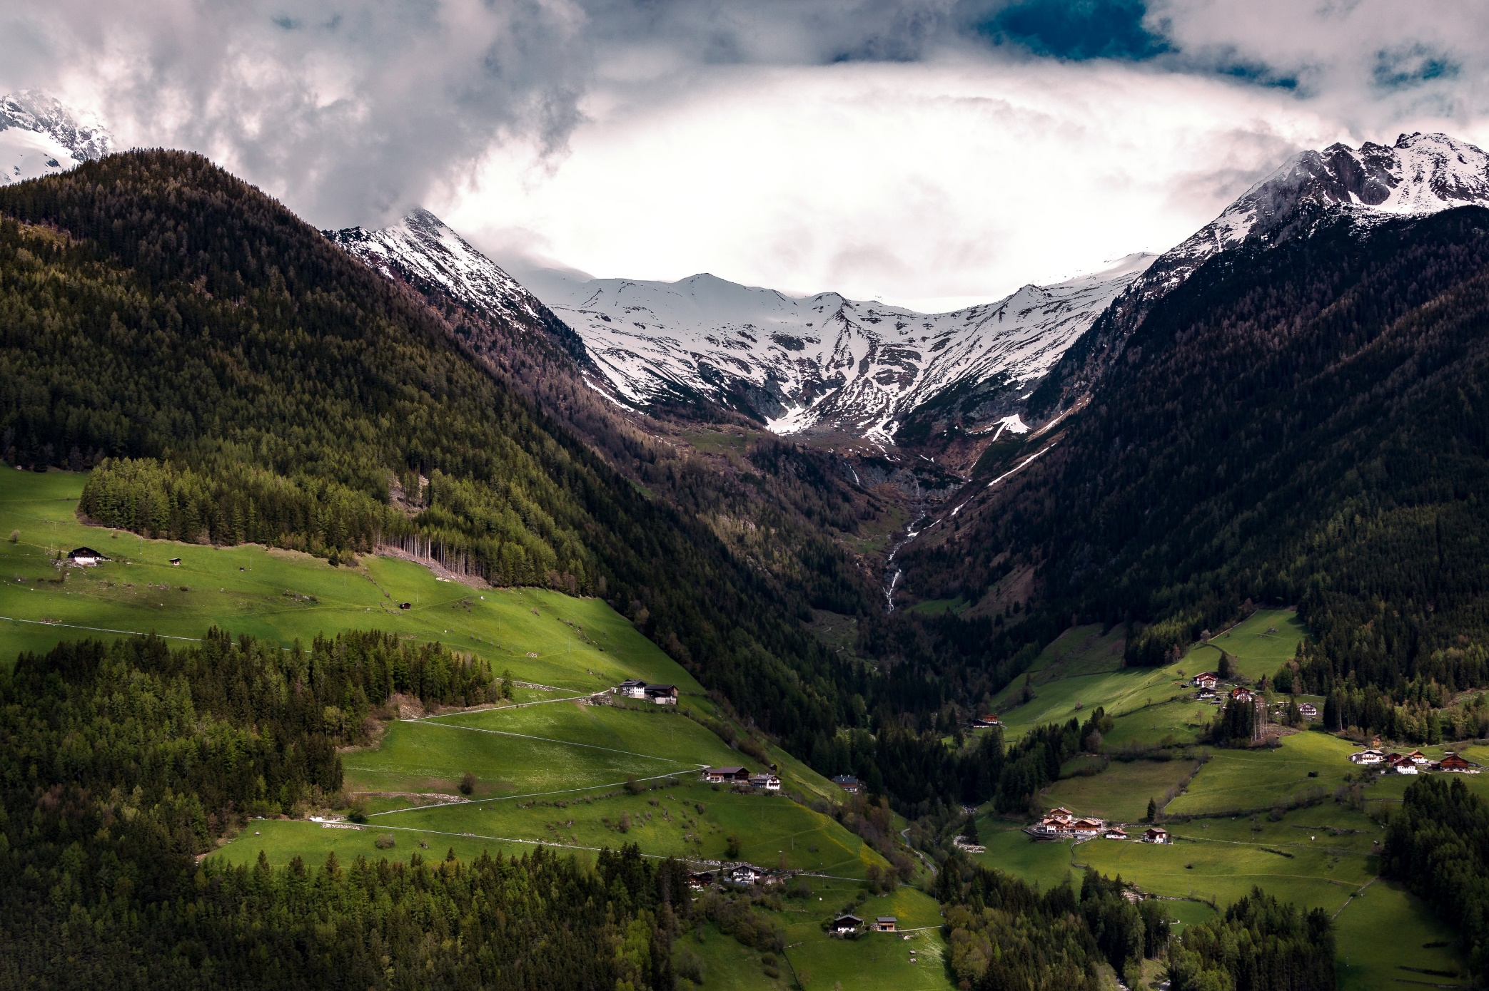
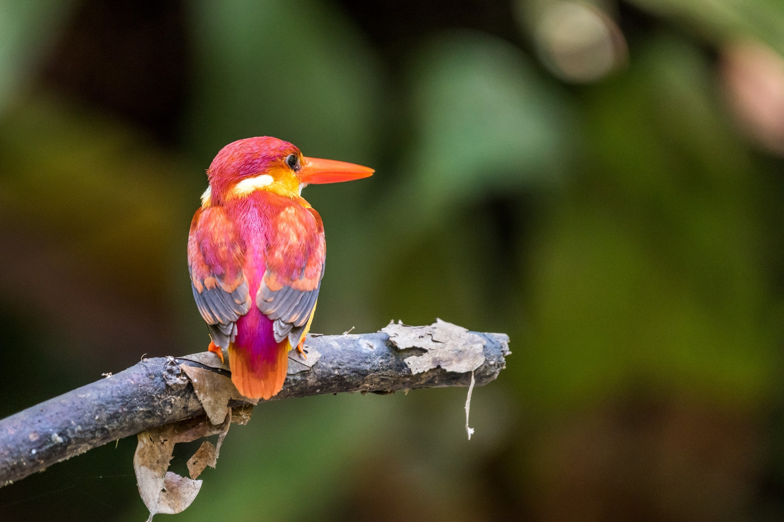

Slide 6
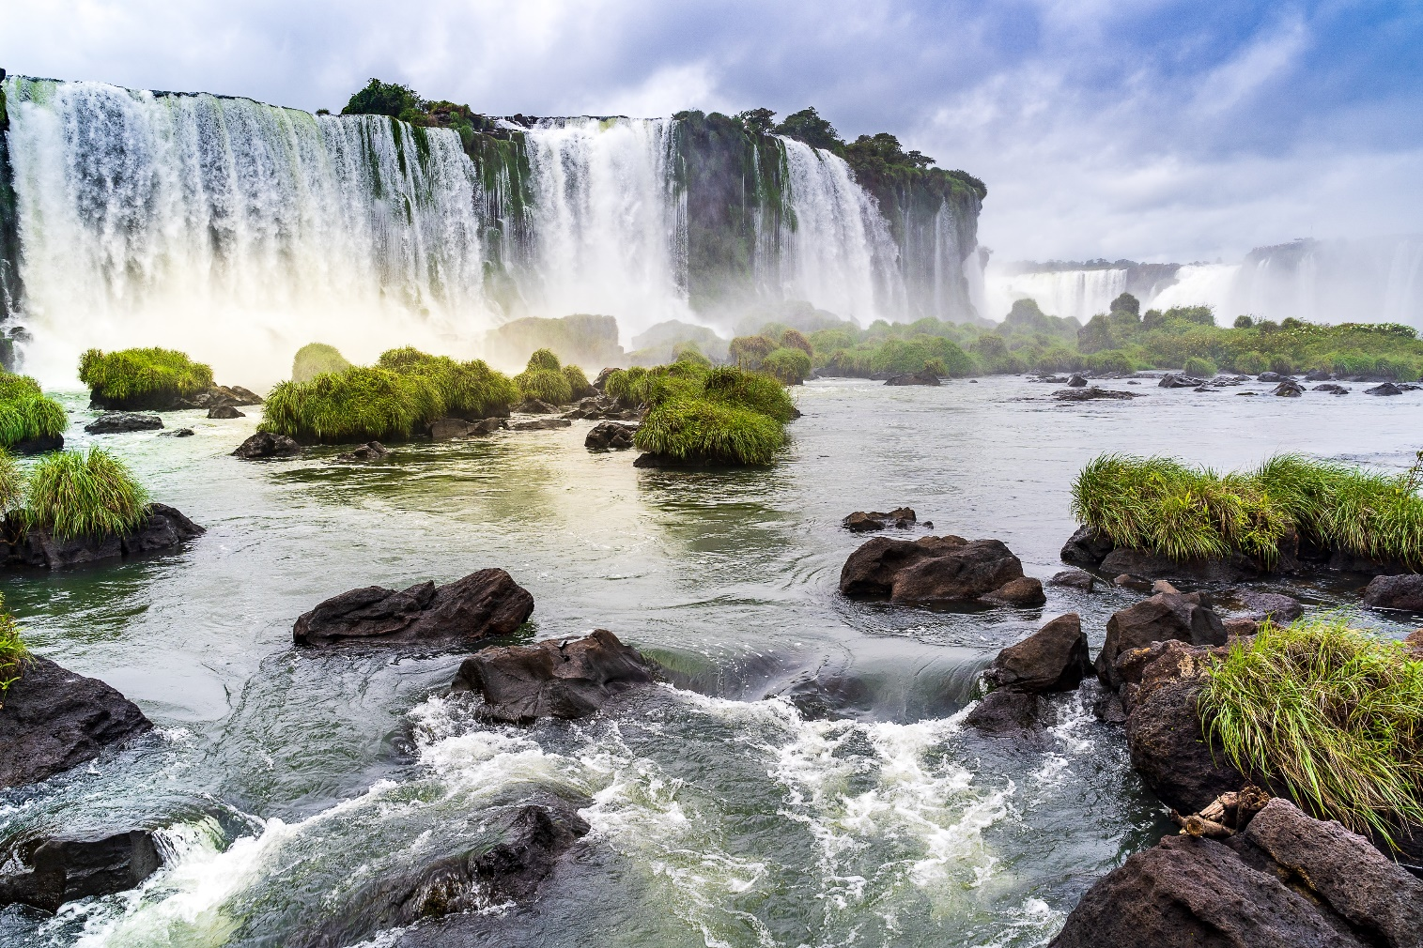
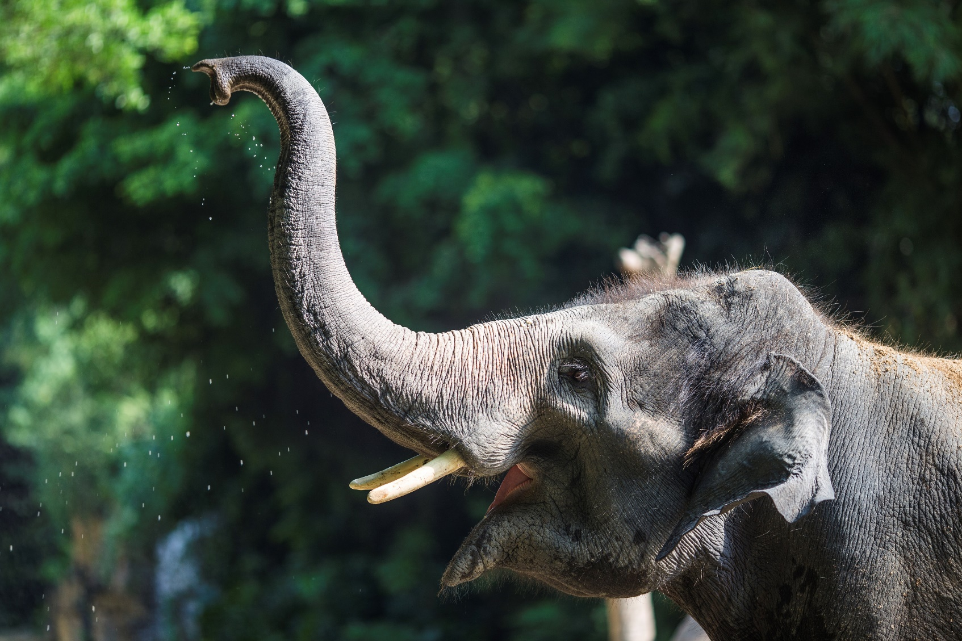
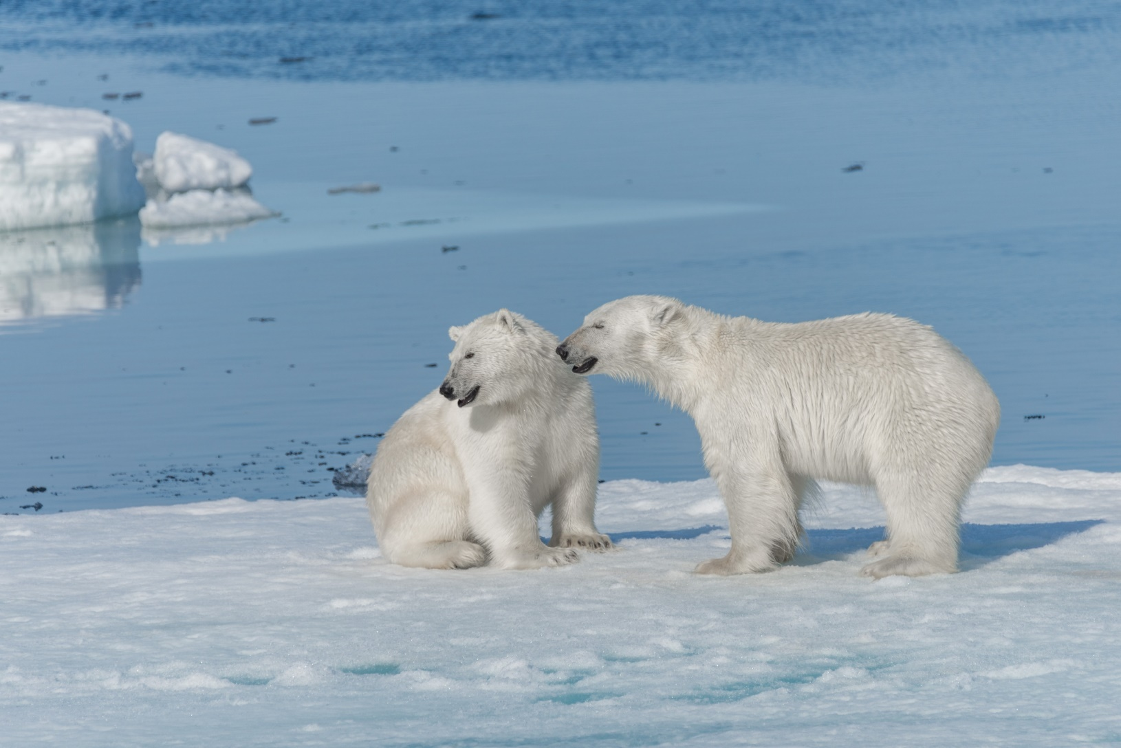

Slide 7
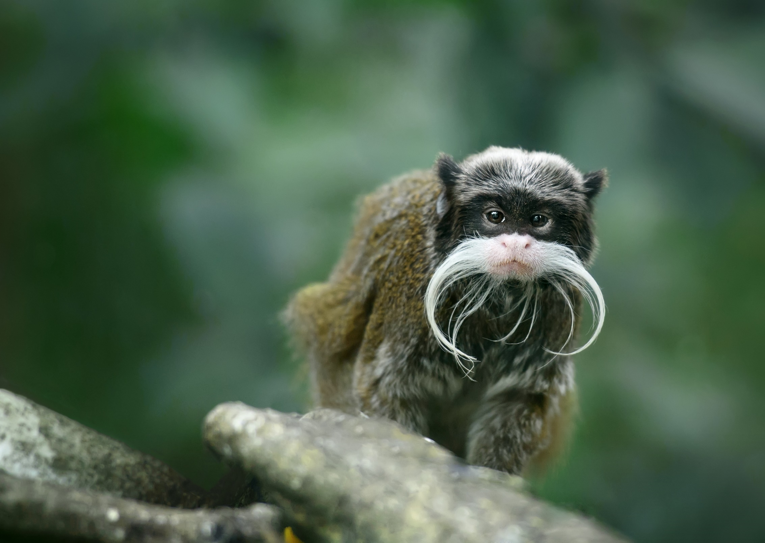
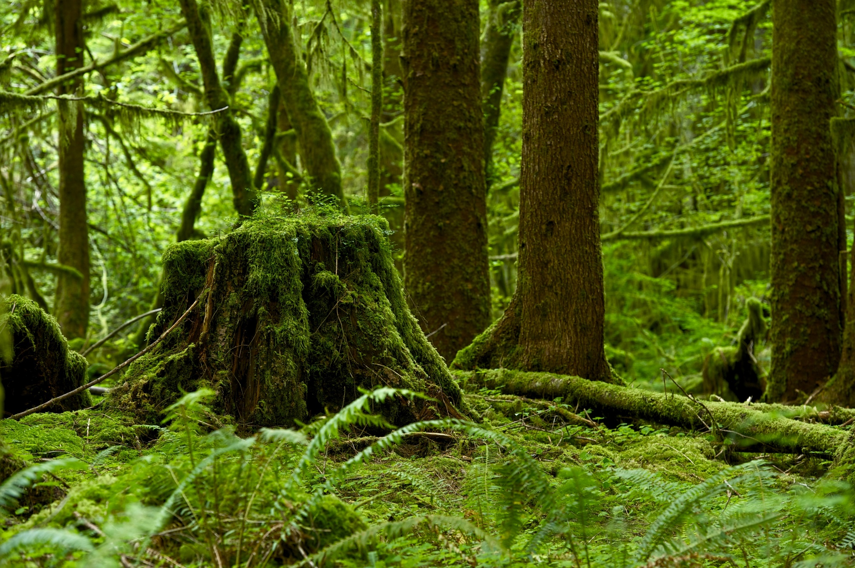

Slide 8
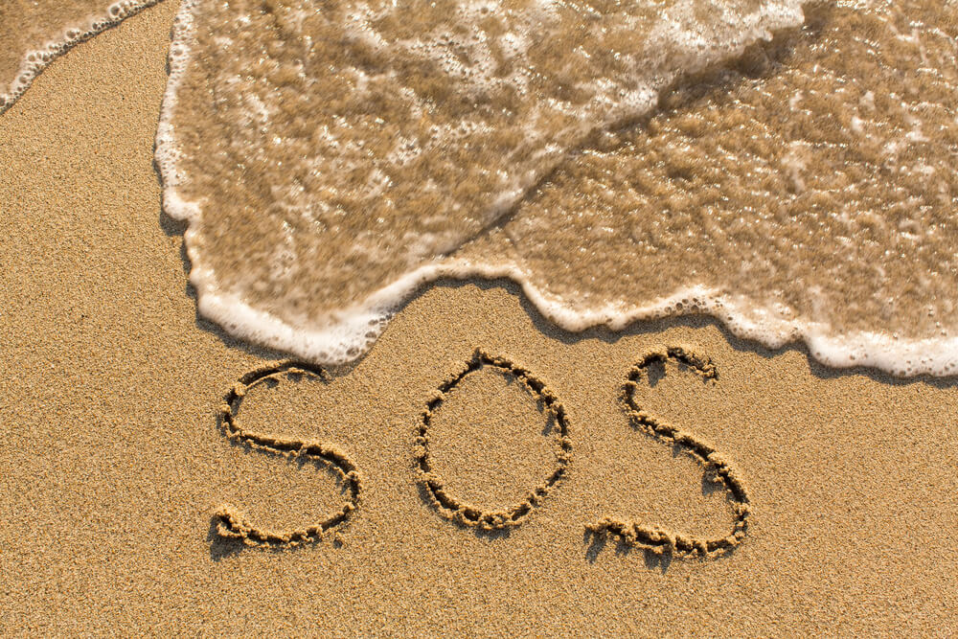
Pięknie, prawda?
Jednak od jakiegoś czasu Ziemia ma kłopoty.

Slide 9
Ratunku, gorąco!
To pożary w Amazonii. Ten obszar bywa nazywany płucami Ziemi, ze względu na jego olbrzymie rozmiary. To obszar, który produkuje bardzo dużo tlenu.
Tlen jest niezbędny do życia ludzi i zwierząt.
Gdy lasy giną – ginie źródło tlenu. A także setki tysięcy zwierząt, który zamieszkiwały te lasy.
Gdyby tlenu zabrakło – życie na Ziemi nie byłoby możliwe.
Nie tylko lasy w Amazonii ciepią. Wiele lasów na Ziemi jest wypalanych i wycinanych, by w ich miejscu tworzyć plantacje i miejsca przeznaczone do hodowli zwierząt.

Slide 10
Spójrz, to deszcz!
Sao Paulo to jedno z miast położonych kilka tysięcy kilometrów od płonących lasów.
To deszcz, który padał w tym mieście w wyniku pożarów.
Nie przypomina deszczu, który znasz, prawda?

Slide 11
Susza
Pożary to nie jedyny kłopot z jakim mierzy się nasza planeta.
Ze względu na wysoką temperaturę i brak deszczu – rzeki wysychają, a to staje się powodem suszy.
Gleba pozbawiona wody nie nadaje się do życia dla roślin i zwierząt.

Slide 12
Topnienie lodowców
Topniejące lodowce to poważny sygnał, że Ziemia jest w tarapatach.
Sprawiają, że poziom wody w oceanach stale podnosi się i zalewa ląd, na którym mogliby żyć ludzie.
Z tego powodu ludzie zmuszeni są przemieszczać się i żyć na coraz mniejszej przestrzeni.
Topnienie zaburza także pracę wody i stanowi zagrożenie dla milionów gatunków zwierząt żyjących w oceanach.

Slide 13
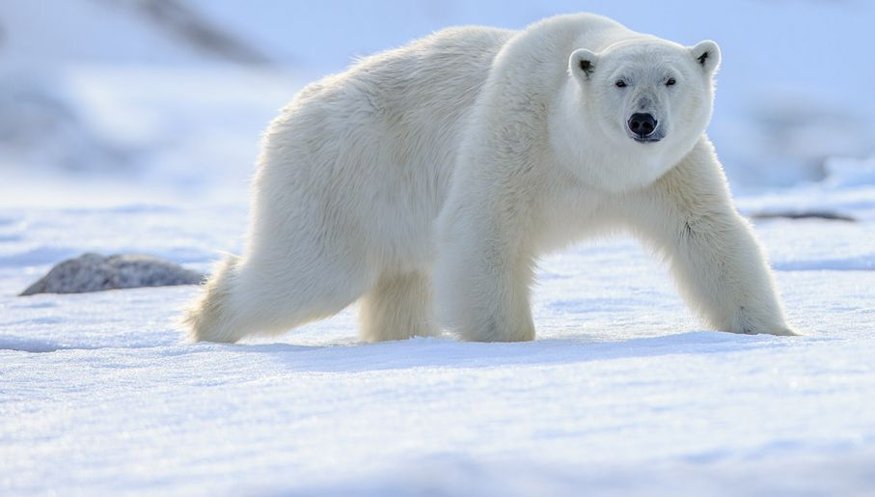
Niedźwiedzie polarne w tarapatach!
Topniejąca pokrywa lodowa Arktyki uniemożliwia polowanie niedźwiedziom polarnym.
Nie mogą zdobyć pożywienia i wypocząć, ze względu na kruchość lodu – misie głodują.
Nie tylko misie mają kłopoty – wiele zwierząt polarnych walczy o przetrwanie ze względu na topniejący lód.

Slide 14
NOWA Wyspa
NA POWIERZCHNI ZIEMI POJAWIŁA SIĘ NOWA WYSPA.

Slide 15
Wyspa śmieci
To nie żart. Wielka Pacyficzna Plama Śmieci to śmieciowa wyspa która zebrała się w wyniku ruchu wody właśnie na Oceanie Spokojnym
Składa się z plastikowych śmieci – butelek, sieci rybackich, zakrętek i foliowych reklamówek.

Slide 16
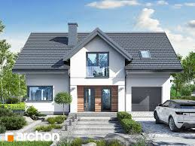
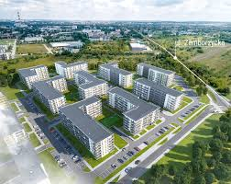
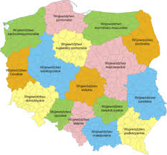
Zgadnij, jak duża jest Wyspa Śmieci? Kliknij w odpowiedni obrazek.
duża jak dom
wielka jak osiedle
ogromna jak Polska

Slide 17
Tak naprawdę, Wielka Pacyficzna Plama Śmieci jest pięciokrotnie większa od Polski!

Slide 18
Kto wyprodukował tyle śmieci?!

Slide 19
Plastikowe odpady
Domyślasz się pewnie, że to nie misie polarne, nie foczki i nie morskie zwierzęta wyprodukowały plastikowe śmieci.
Niestety, wszystkie te odpady tworzy człowiek.
Nie każdy dorosły, tak jak ty, wie i rozumie, że planecie trzeba pomagać.

Slide 20
Co więcej…
Człowiek jest także odpowiedzialny za to, że temperatura na całej planecie cały czas rośnie!
Dlaczego?
Fabryki, samochody, samoloty, nasze domy produkują szkodliwe gazy, które nazywamy gazami cieplarnianymi.
Można powiedzieć, że gaz cieplarniany tworzy pokrywę nad ziemią, która działa jak zjeżdżalnia. Po tej zjeżdżalni do Ziemi może wciąż dopływać światło słoneczne, ale nasze ziemskie promieniowanie nie może po tej zjeżdżalni wyjść na zewnątrz. Tym samym powolutku na Ziemi jej ciepło gromadzi się i staje się co raz cieplej. A im więcej tych szkodliwych gazów produkujemy – tym gorzej.
Im jest cieplej, tym więcej kolejnych gazów cieplarnianych uwalnia wieczna zmarzlina, którą widziałeś na zdjęciu.
Wiesz też, że z tego powodu topnieją lodowce.
To także przyczyna problemów wielu gatunków zwierząt.
To również jedna z przyczyn różnych zmian, które obserwujemy w życiu zwierząt i roślin.

Slide 21
Kto może pomóc ziemi i zostać jej przyjacielem?
TERAZ JUŻ NA PEWNO WIESZ, ŻE ZIEMIA POTRZEBUJE PILNEJ POMOCY!

Slide 22
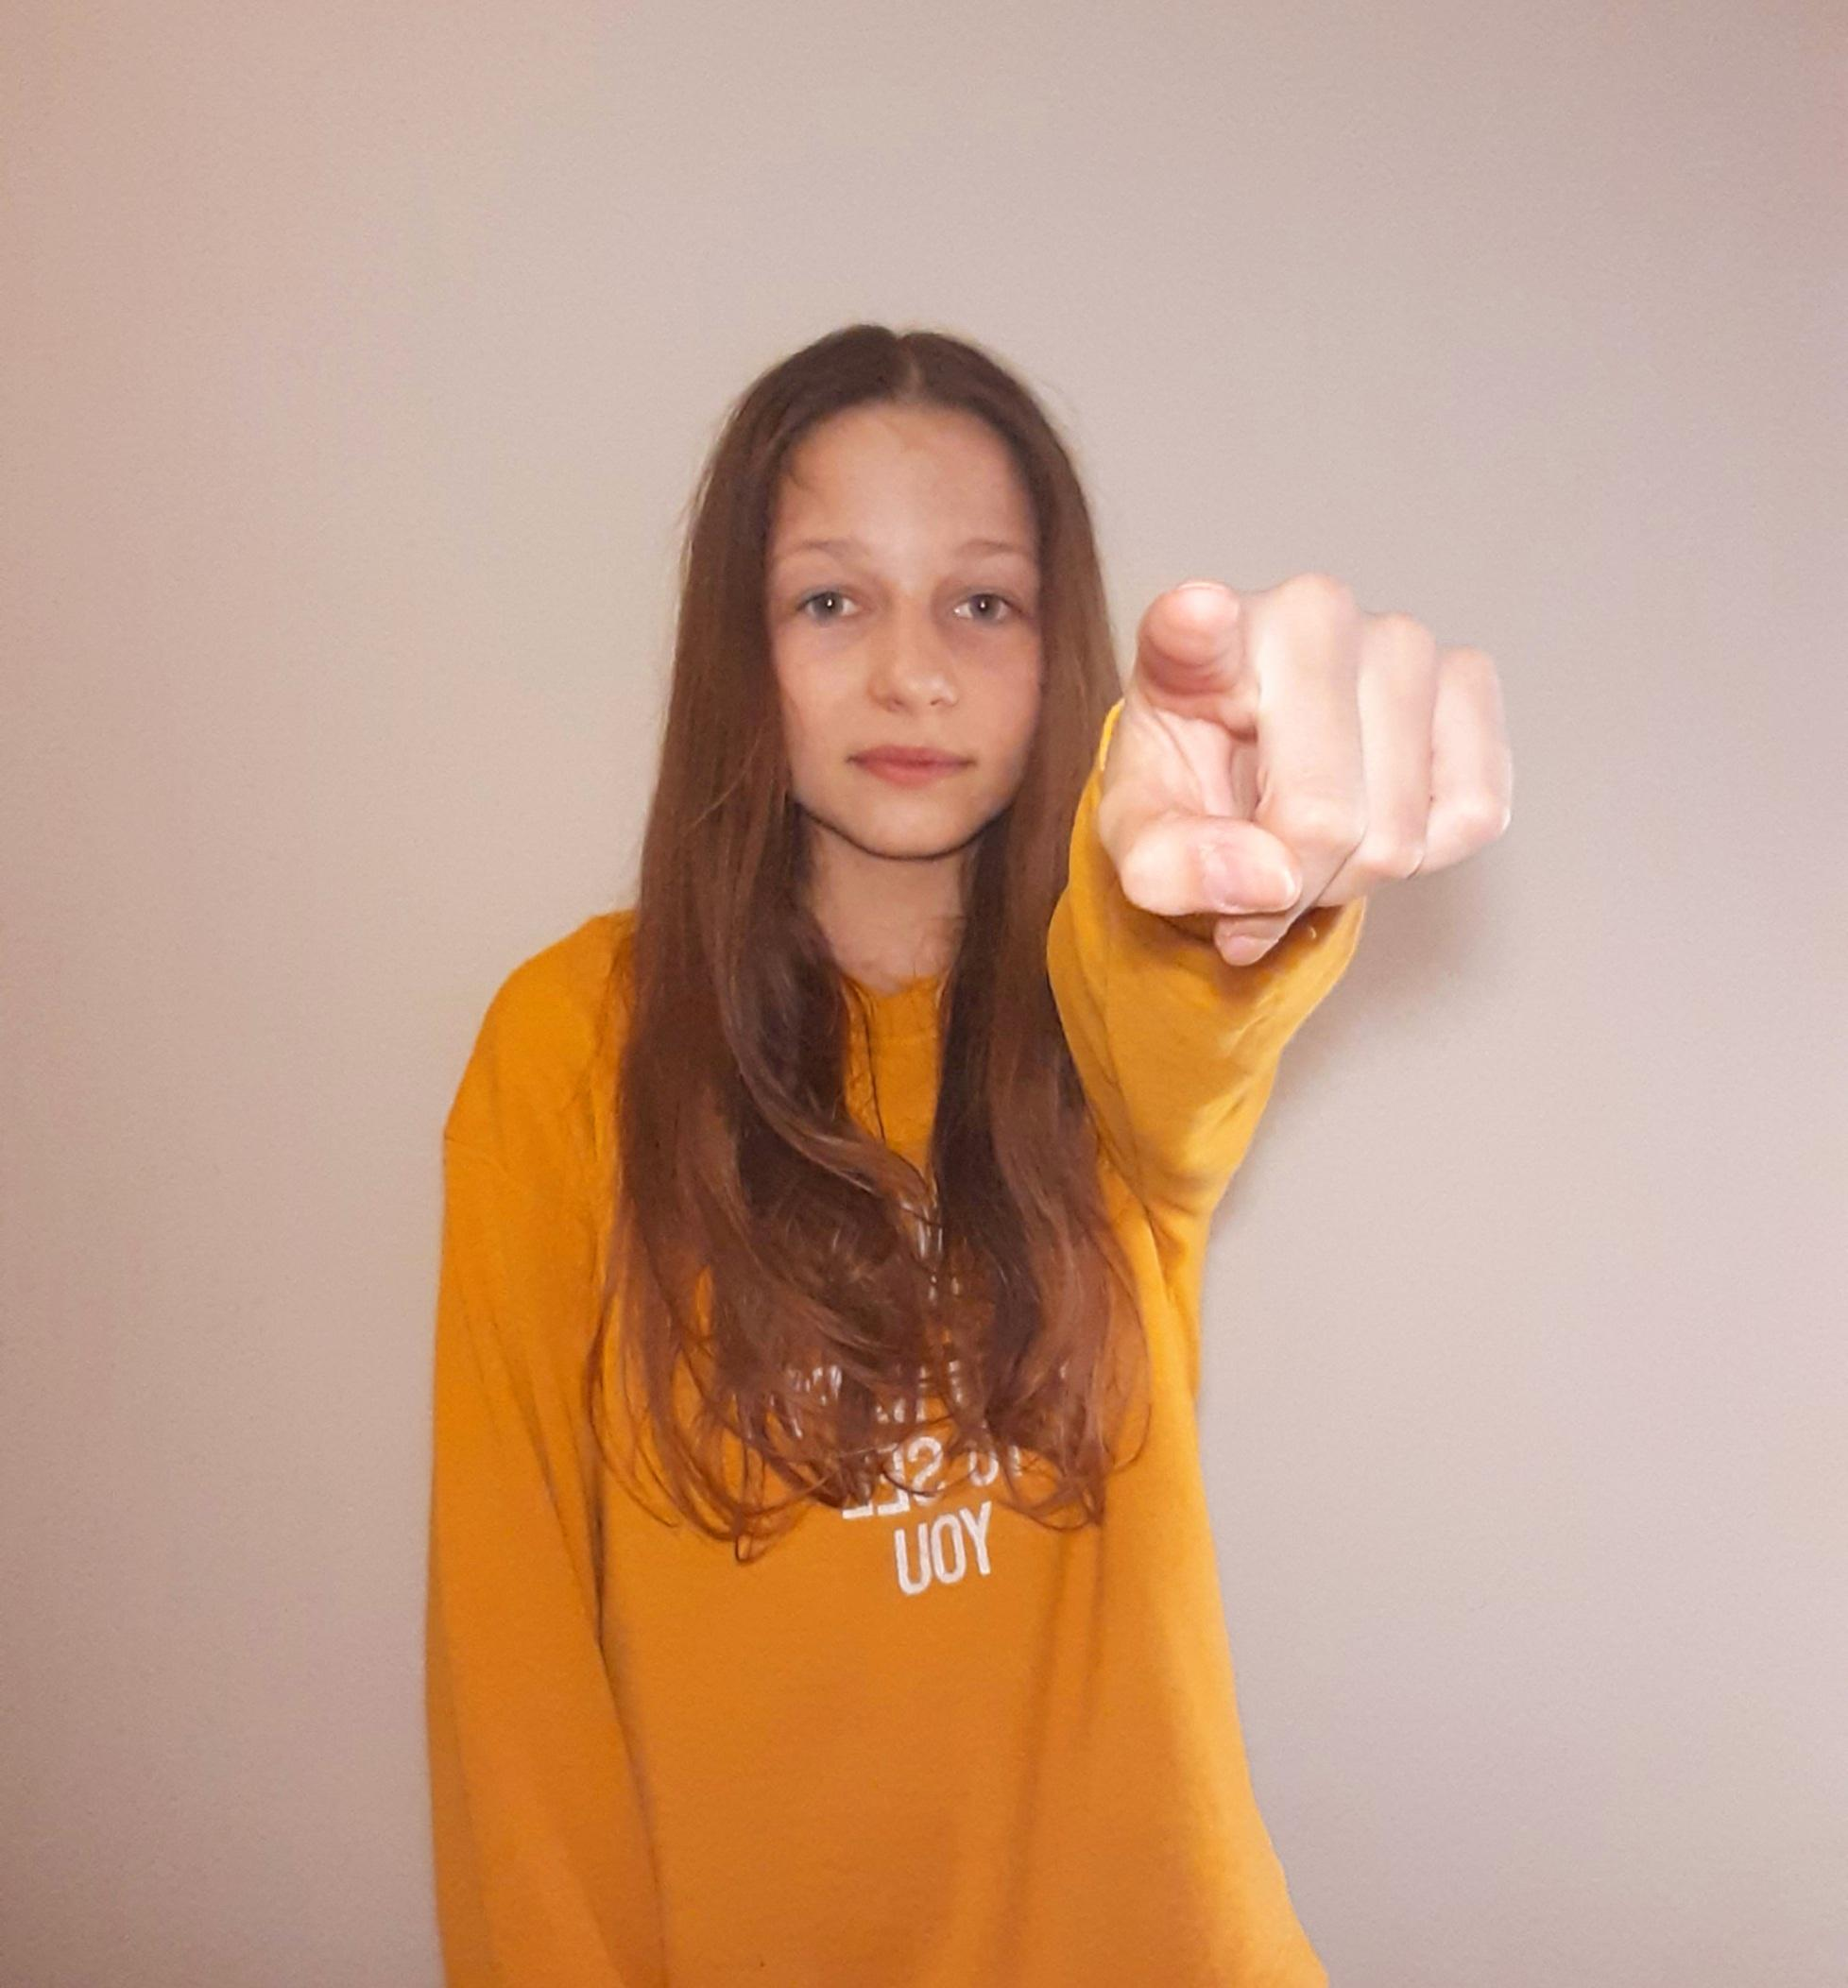
TY!

Slide 23
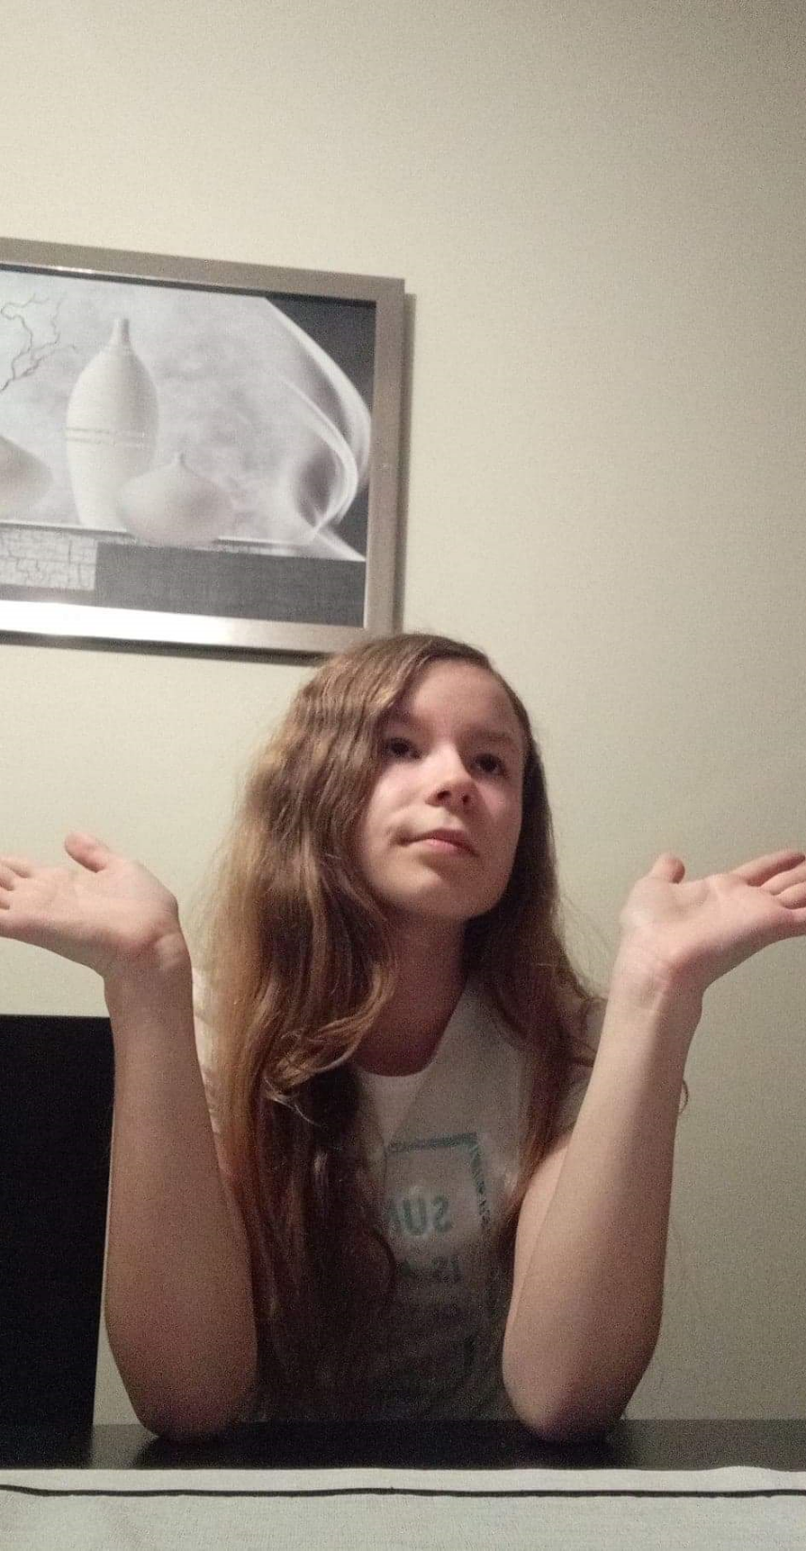
Tylko jak?

Slide 24
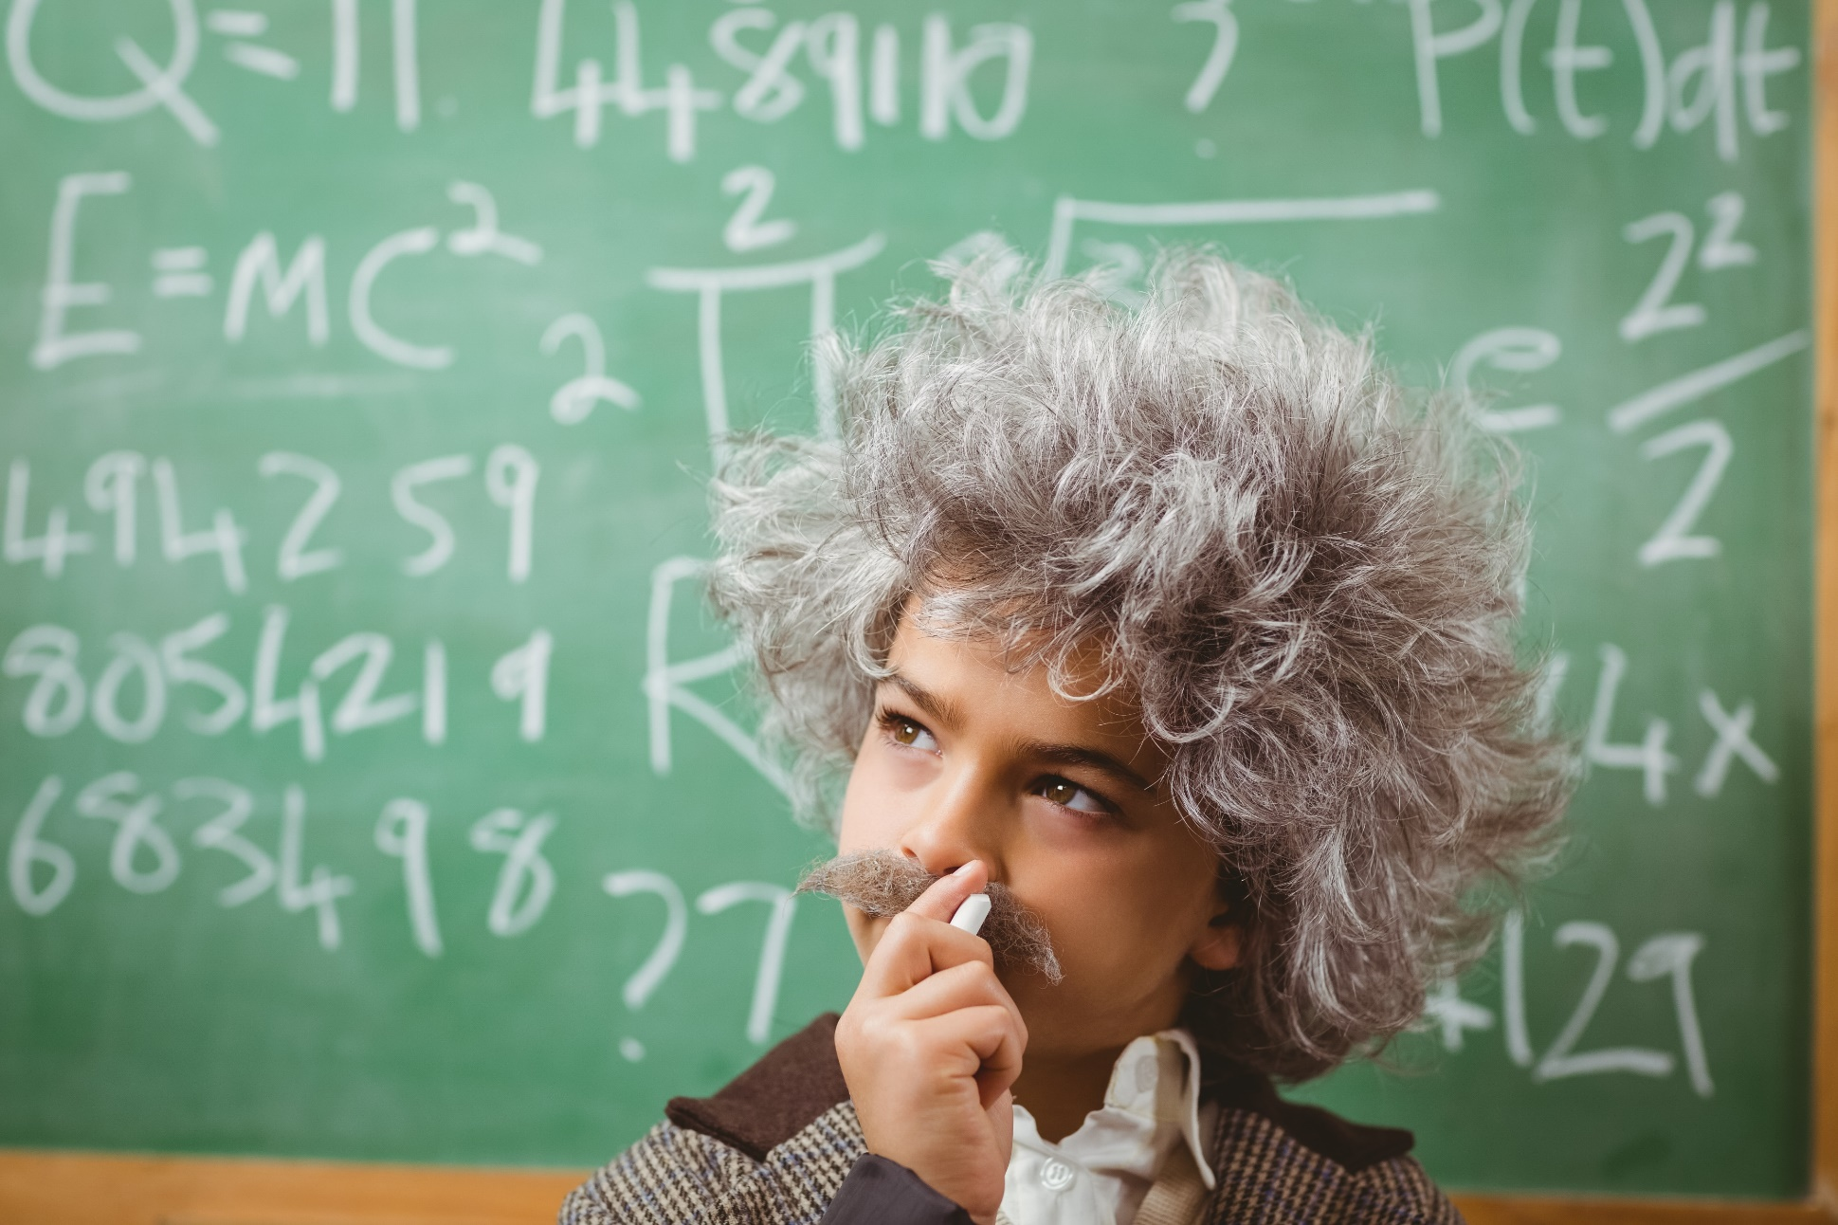
Mądrze!
Jesteś dzieckiem, a dzieci mogą pomagać planecie na wiele mądrych sposobów. Nawet lepiej niż dorośli!
Możesz:
Zmienić swoje nawyki tak, aby pomagać planecie – zaraz Ci podpowiem jak!
Nauczyć dorosłych jak dbać o planetę! Dorośli nie chodzą już do przedszkola ani szkoły i mogą nie wiedzieć jak to zrobić. Naucz ich!
Gdy dorośniesz – być mądrym dorosłym i dbać o planetę.

Slide 25
Co możesz zrobić już dziś?

Slide 26
Dobre nawyki
Nawyki to takie zachowanie, do którego się przyzwyczailiśmy i wykonujemy je bez zastanowienia.
Np. po skorzystaniu z toalety myjesz ręce; po zabawie odkładasz zabawkę na miejsce; mówisz Dzień dobry!, gdy wejdziesz do przedszkola lub szkoły – to są dobre nawyki, które już masz.
Teraz czas na nowe!
NUMER 1 – Gaś światło, gdy wychodzisz z pomieszczeń. Dzięki temu oszczędzasz energię!

Slide 27
Nr 2 Rysowanie
Szanuj papier! Aby go wytworzyć wycinane są drzewa.
Zawsze zamalowuj całą kartkę z obu stron.
Poproś także dorosłych, by pozwolili Ci rysować na starych dokumentach i notatkach.

Slide 28
Myjąc zęby, zakręcaj wodę!
Czym mniej jej zużywasz – tym lepiej. Dzięki temu oczyszczalnie ścieków będą miały mniej pracy i wyprodukują mniej zanieczyszczeń podczas pracy, a zapasy wody nie będą kurczyć się tak szybko.

Slide 29
Dbaj o ubrania i zabawki
Zabawki i ubrania często zrobione są z tworzyw sztucznych.
Wiesz już, że są one bardzo szkodliwy dla naszej planety. Dlatego dbaj o to, co posiadasz.
Dzięki temu Twoje zabawki nie trafią do śmieci, a jeśli Ci się znudzą – będziesz mógł przekazać je innym dzieciom

Slide 30
Upcycling!
Daj śmieciom nowe życie i stwórz z nich coś wspaniałego!

Slide 31
SORTUJ ŚMIECI – wrzucaj je do odpowiednich koszy

Slide 33
Jak jeszcze mogę pomóc ziemi?

Slide 34
Naucz dorosłych jak dbać o planetę!

Slide 35
Kupujcie jak najmniej plastiku!
To możesz zaproponować dorosłym:
Zamiast plastikowej torby – używaj materiałowej, także do pakowania warzyw.
Zamiast plastikowej szczoteczki do zębów, gąbek, wacików i patyczków do uszu możesz używać materiałów wielokrotnego użytku.
Wybierz bidon zamiast plastikowej butelki i uzupełniaj go wodą z kranu lub przegotowaną.

Slide 36
„NIE” dla jednorazowych produktów
Zawsze, gdy możesz używaj produktów wielokrotnego użytku.
Jednorazowe sztućce, kubki i talerze – to wszystko kolejne plastikowe śmieci, które przez setki lat będą zalegać na naszej planecie.

Slide 37
Produkty z Polski
To możesz zaproponować dorosłych
Podczas zakupów przypomnij dorosłym, aby wybierali produkty z Polski.
Produkty zza granicy zanieczyszczają środowisko podczas transportu.

Slide 38
Żarówki energooszczędne
To możesz zaproponować dorosłym:
Żarówki energooszczędne pozwalają zużyć mniej energii. Dzięki temu zużywamy mniej zasobów wydobywanych z Ziemi i sprawiamy, że środowisko jest mniej zanieczyszczane podczas produkcji energii.

Slide 39
Opiekuj się zwierzętami
Pomóż zwierzętom. To ważni mieszkańcy naszej planety.
Pamiętaj jednak, aby wcześniej upewnić się jak mądrze pomóc zwierzętom – np. karmienie ptaków przetworzoną żywnością może im zaszkodzić.

Slide 40
Zaopiekuj się roślinką
To możesz zaproponować dorosłym
Posadźcie razem roślinę – jeśli masz możliwość posadź ją w ogrodzie
Poszukaj razem z rodzicami akcji w Twojej okolicy, podczas której będziesz miał możliwość posadzić np. drzewo w parku.

Slide 41
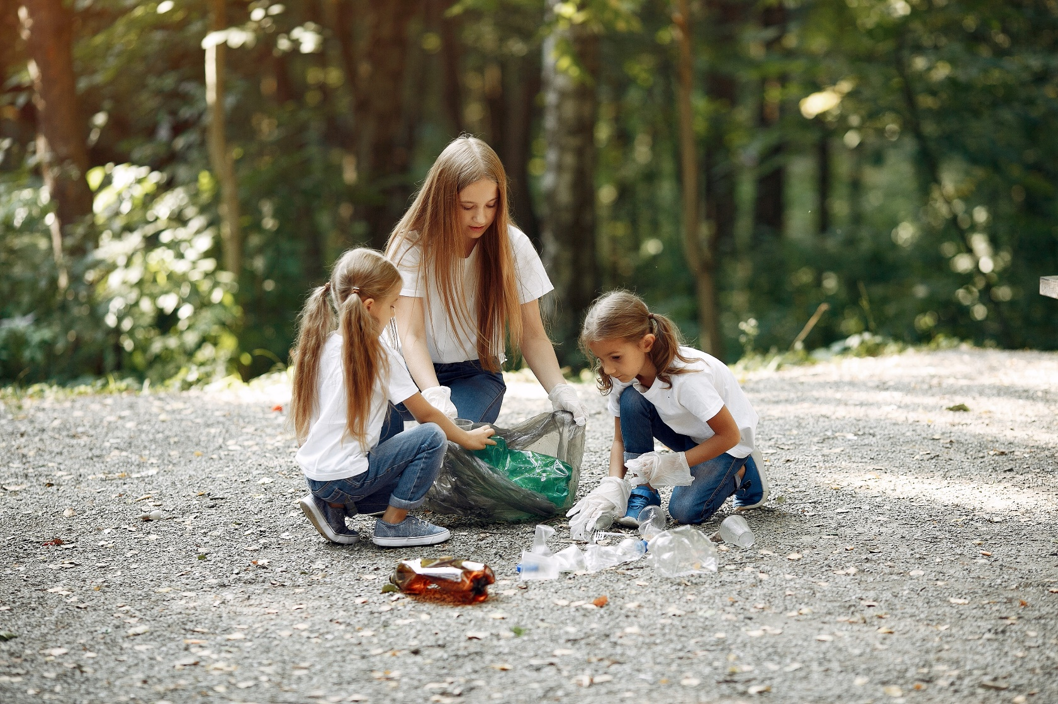
Zbieraj śmieci
To możesz zaproponować dorosłym
Na każdy spacer weźcie ze sobą worek na śmieci i rękawiczki. Widząc porzucone śmieci po prostu zbierzcie je i wyrzućcie do odpowiednich koszy po spacerze.

Slide 42
Co możemy zrobić, gdy planeta nie będzie nadawała się do życia?

Slide 43
Uciekać na inną planetę?

Slide 44
Ale… nie ma innej planety, na której możliwe jest życie!
Dlatego to tak ogromnie ważne, by zadbać o naszą planetę!
Nie tylko nie ma innych planet, na której możliwe jest życie.
Ziemia to miejsce życia miliardów zwierząt. Musimy o nią zadbać także dla nich .

Slide 45
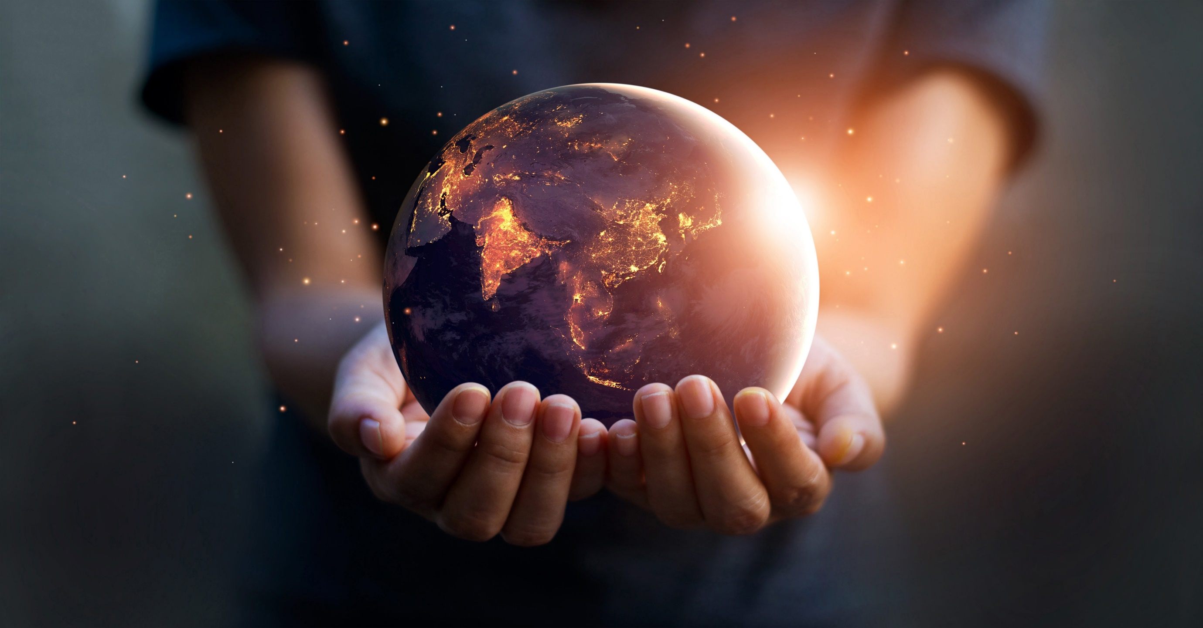
Jeśli w swoim codziennym życiu skorzystasz z tych rad – będziesz prawdziwym Przyjacielem Ziemi!

Slide 46
Źródła: https://www.gov.pl/web/zdrowie https://www.teraz-srodowisko.pl/aktualnosci/swiatowy-dzien-ziemi-dzialania-na-rzecz-klimatu-8569.html https://panimonia.pl/2020/04/20/dzien-ziemi-prezentacja-karty-pracy-i-inspiracje/ https://www.ekokalendarz.pl/kategoria/swieta/dzien-ziemi/

